Slide 1




KHỞI ĐỘNG
TRÒ CHƠI
GỌI MƯA TỚI

Slide 2





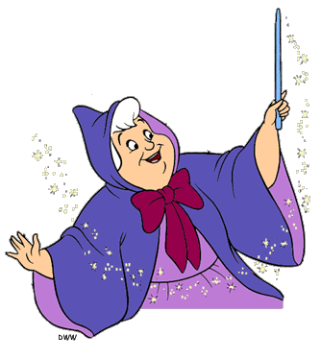
3 ô li
5 ô li
2,5 ô li
Chữ hoa D cỡ vừa
cao mấy ô li?
Click vào đám mây sai thì mây biến mất kèm theo tiếng sấm
Click vào đám mây đúng thì mang mưa tới, cứu sống cây.
Notes:
Click vào đám mây sai thì mây biến mất kèm theo tiếng sấm
Click vào đám mây đúng thì mang mưa tới, cứu sống cây.

Slide 3
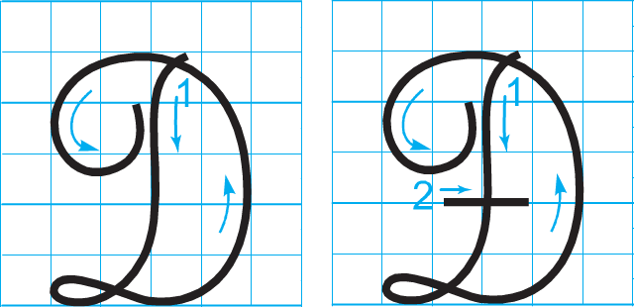
Chữ hoa D cỡ vừa

Slide 4


2,5 ô li
5 ô li
Chữ hoa D cỡ nhỏ
cao mấy ô li?
Notes:
Click vào đám mây sai thì mây biến mất kèm theo tiếng sấm
Click vào đám mây đúng thì mang mưa tới, cứu sống cây.

Slide 5
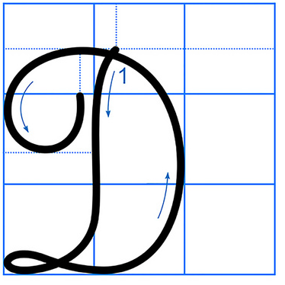
Chữ hoa D cỡ nhỏ

Slide 6
2 nét
1 nét
3 nét
Con chữ hoa D
gồm mấy nét?
Notes:
Click vào đám mây sai thì mây biến mất kèm theo tiếng sấm
Click vào đám mây đúng thì mang mưa tới, cứu sống cây.

Slide 7
Chữ hoa D

Slide 8


Thứ … ngày … tháng … năm

Slide 9

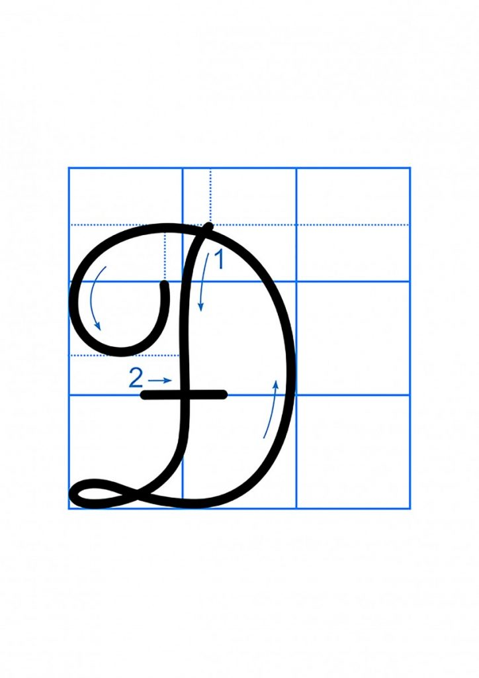

Quan sát và nêu chiều cao, độ rộng của chữ hoa D?
Chữ hoa D gồm mấy nét?
Notes:
Bài giảng thiết kế bởi: Nguyễn Thị Tuyết Nga – TH Mai Động – Hoàng Mai – HN.

Slide 10

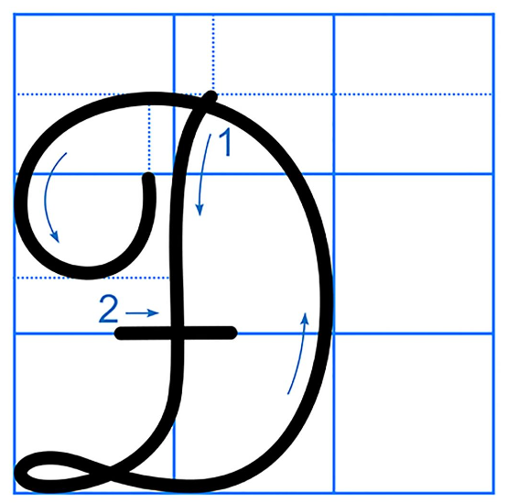
Chieàu cao
Cùng tìm hiểu
Kết hợp của 2 nét cơ bản lượn hai đầu dọc và cong phải nối liền nhau, tạo vòng xoắn nhỏ ở chân chữ
2
ô ly rưỡi
nét cong phải
Nét thẳng
2 ô ly

Slide 11


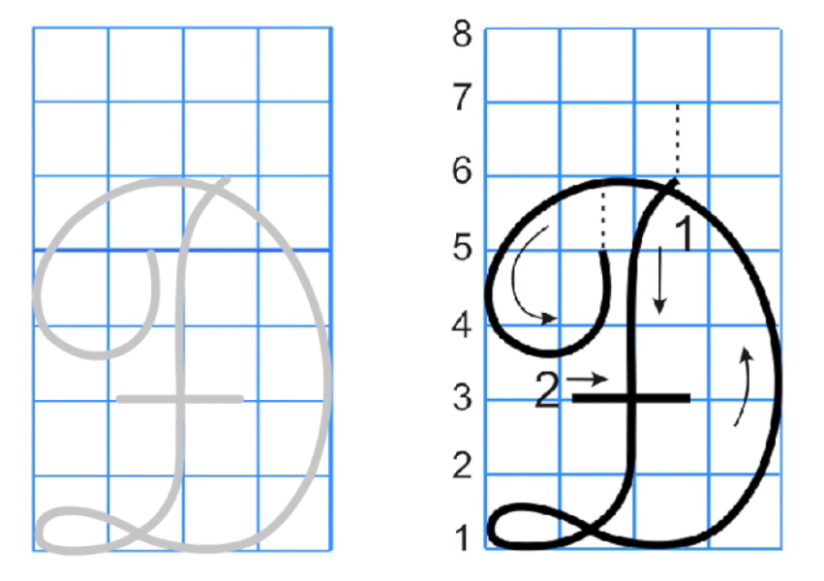
Viết chữ hoa Đ (cỡ vừa)

Slide 12
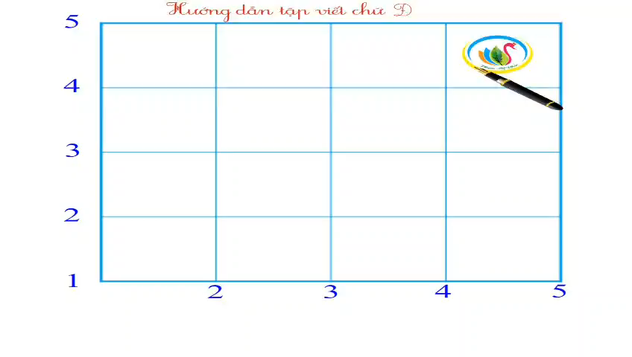
Viết chữ hoa Đ(cỡ nhỏ)

Slide 13
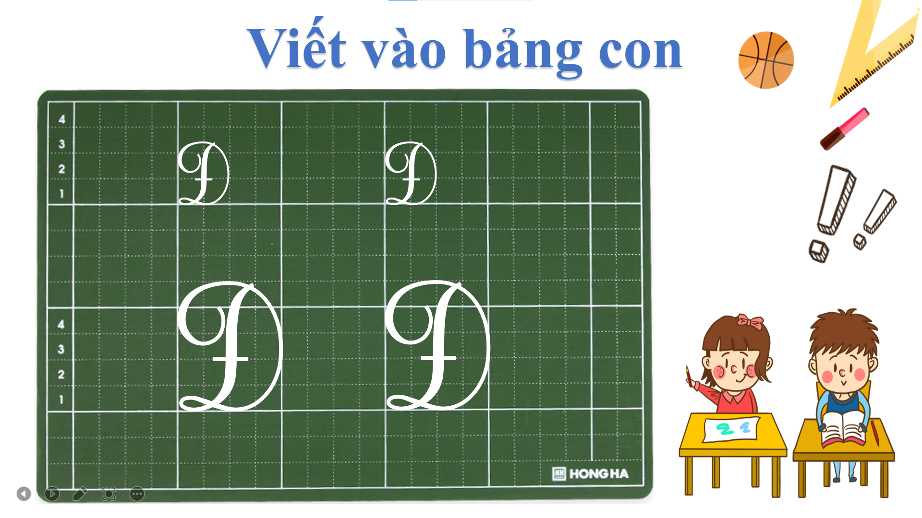

Slide 14
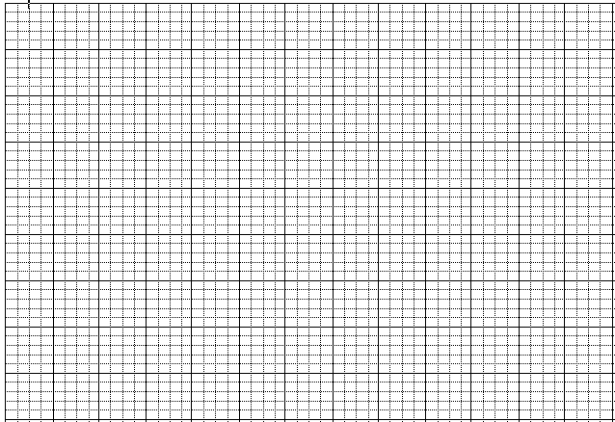

Câu ứng dụng
Đi
Đi một ngày đàng học một sàng khôn
Viết vào
VBT

Slide 15
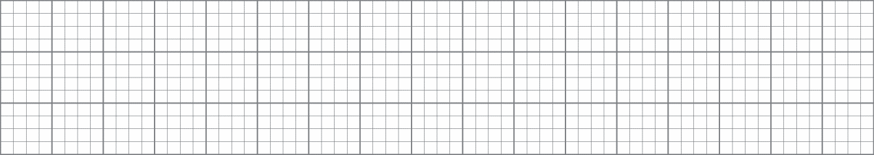
Viết ứng dụng
Đi jŎ wgày đàng, hǌ jŎ sàng δŪ.
a. Chữ cái nào được viết hoa?
→ Chữ Đ
b. Khoảng cách giữa các chữ ghi tiếng như thế nào?
→ Khoảng cách giữa các chữ ghi tiếng là 1 con chữ o.
c. Những chữ cái nào cao 2.5 li ?
→ Chữ Đ, g, y, h, k
Notes:
Bài giảng thiết kế bởi: Nguyễn Thị Tuyết Nga – TH Mai Động – Hoàng Mai – HN.

Slide 16


Slide 17



Slide 18

* Con chữ hoa Đ cỡ vừa cao mấy ô li và viết trên mấy đường kẻ ngang?
a) 4 ô li, 5 đường kẻ ngang
6
5
b) 5 ô li, 5 đường kẻ ngang
4
c) 5 ô li, 6 đường kẻ ngang
3
2
1

Slide 19
* Con chữ hoa Đ cỡ nhỏ cao mấy ô li ?
a) 2 ô li rưỡi
b) 3 ô li
c) 5 ô li

Slide 20
* Con chữ hoa Đ gồm mấy nét ?
a) 1 nét
b) 2 nét
c) 3 nét

Slide 21
Con chữ hoa Đ gần giống con chữ nào đã học?

Slide 22

Thứ … ngày … tháng … năm
Tiếng Việt

